Slide 1
«Развивающая предметно - пространственная среда - важнейшее условие реализации конструктивных способностей дошкольников»
Подготовила: Пашкина И.В.

Slide 2


Slide 3
Основными условиями развития самостоятельной творческой деятельности детей являются:
создание обстановки, способствующей разнообразной деятельности;
предоставление ребенку свободы в выборе деятельности;
комфортная психологическая обстановка, поощрение взрослых;
физическое и интеллектуальное развитие детей

Slide 4
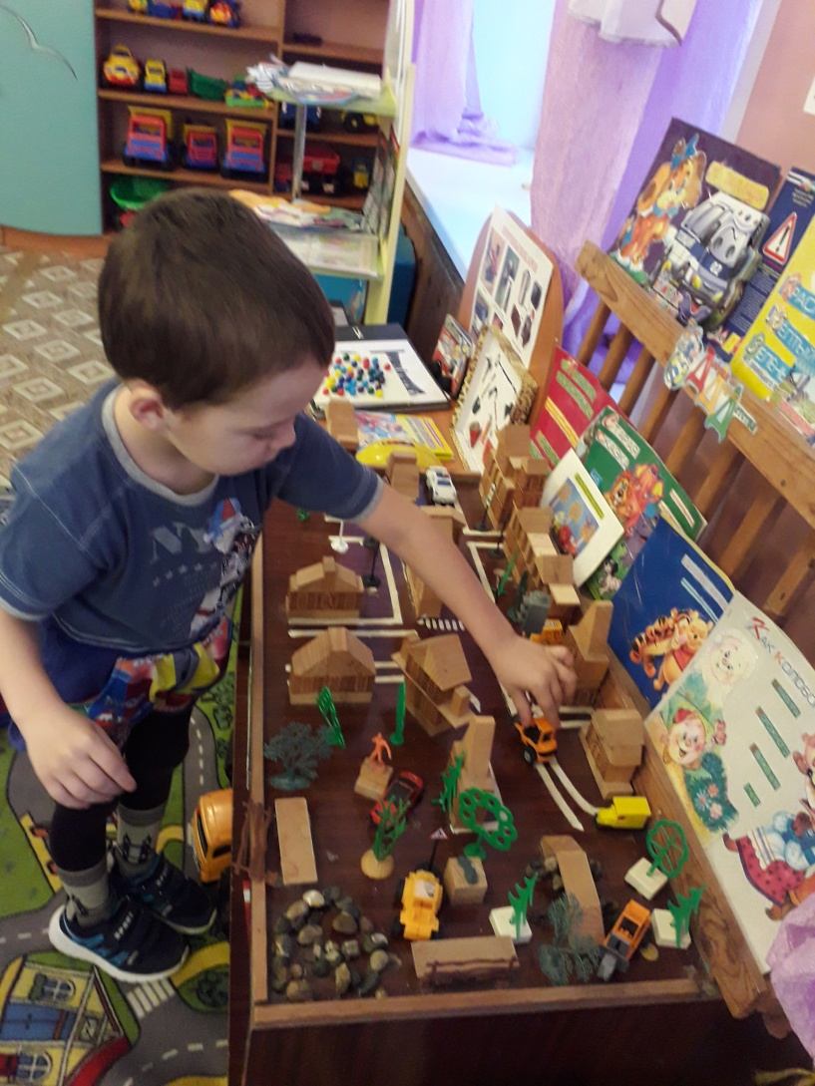
Насыщенность среды предполагает:разнообразие материалов,оборудования,инвентаря.

Slide 5
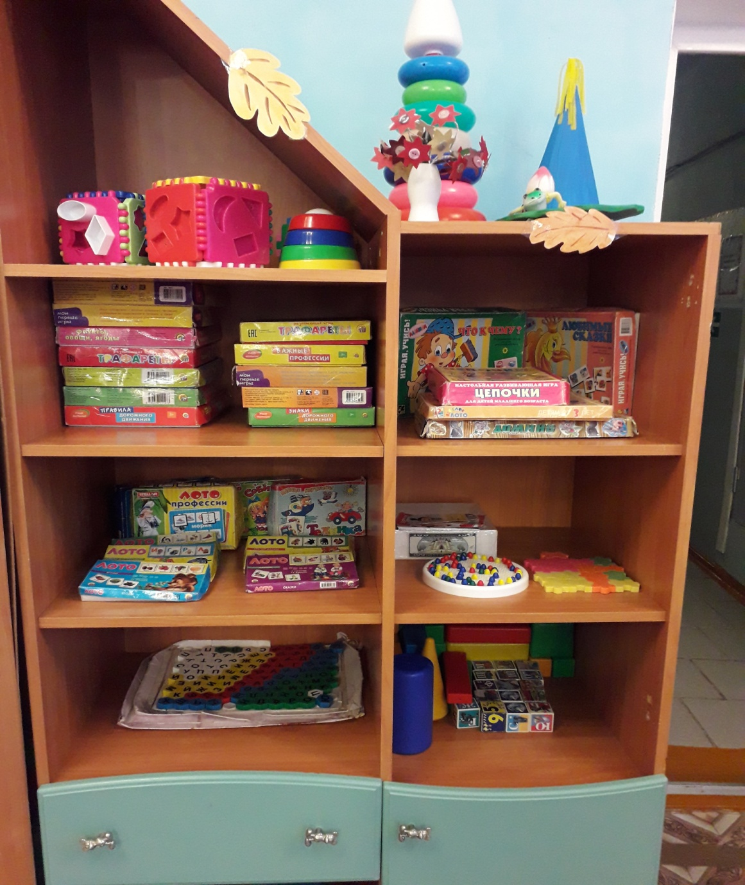

Slide 6
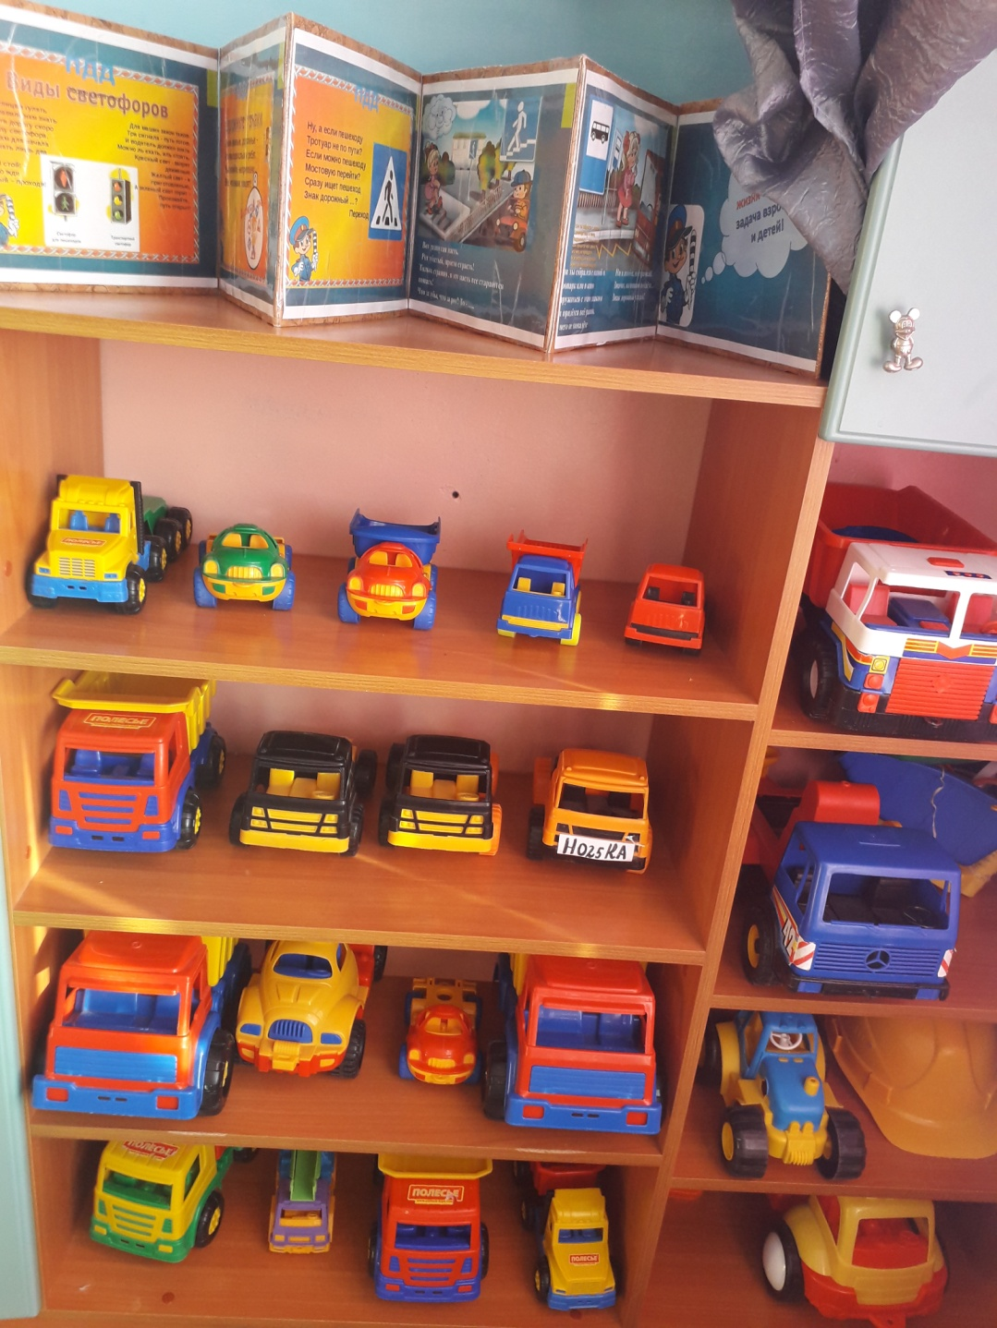

Slide 7
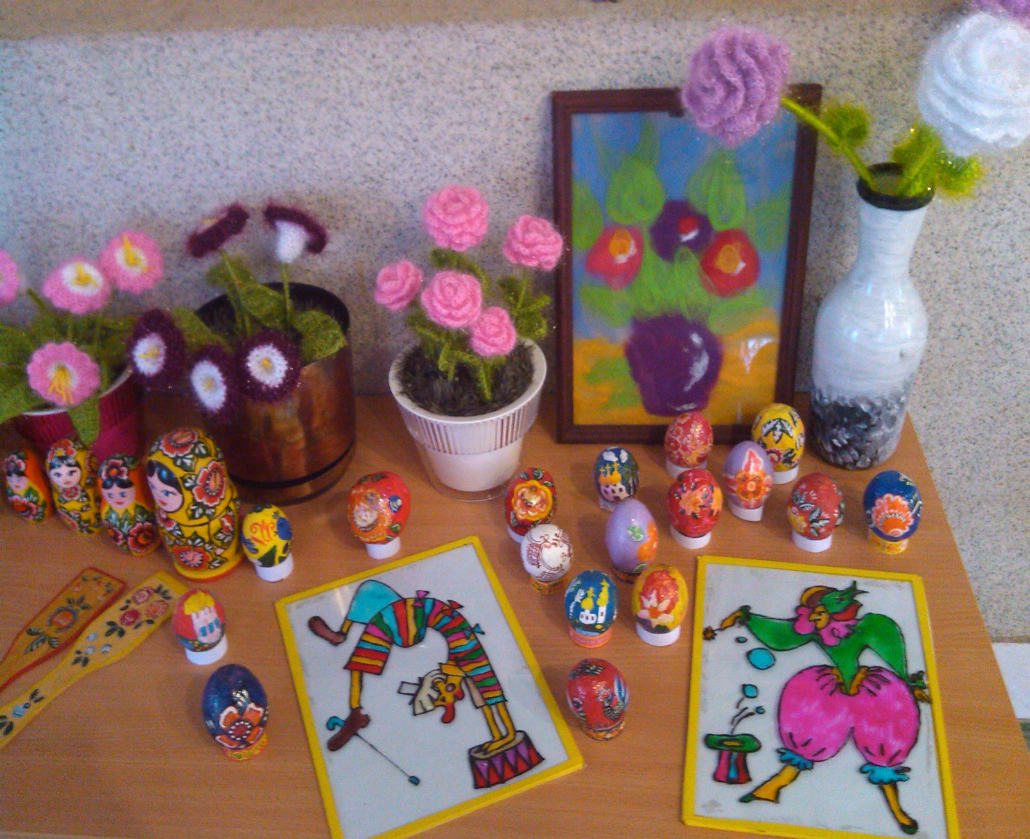

Slide 8
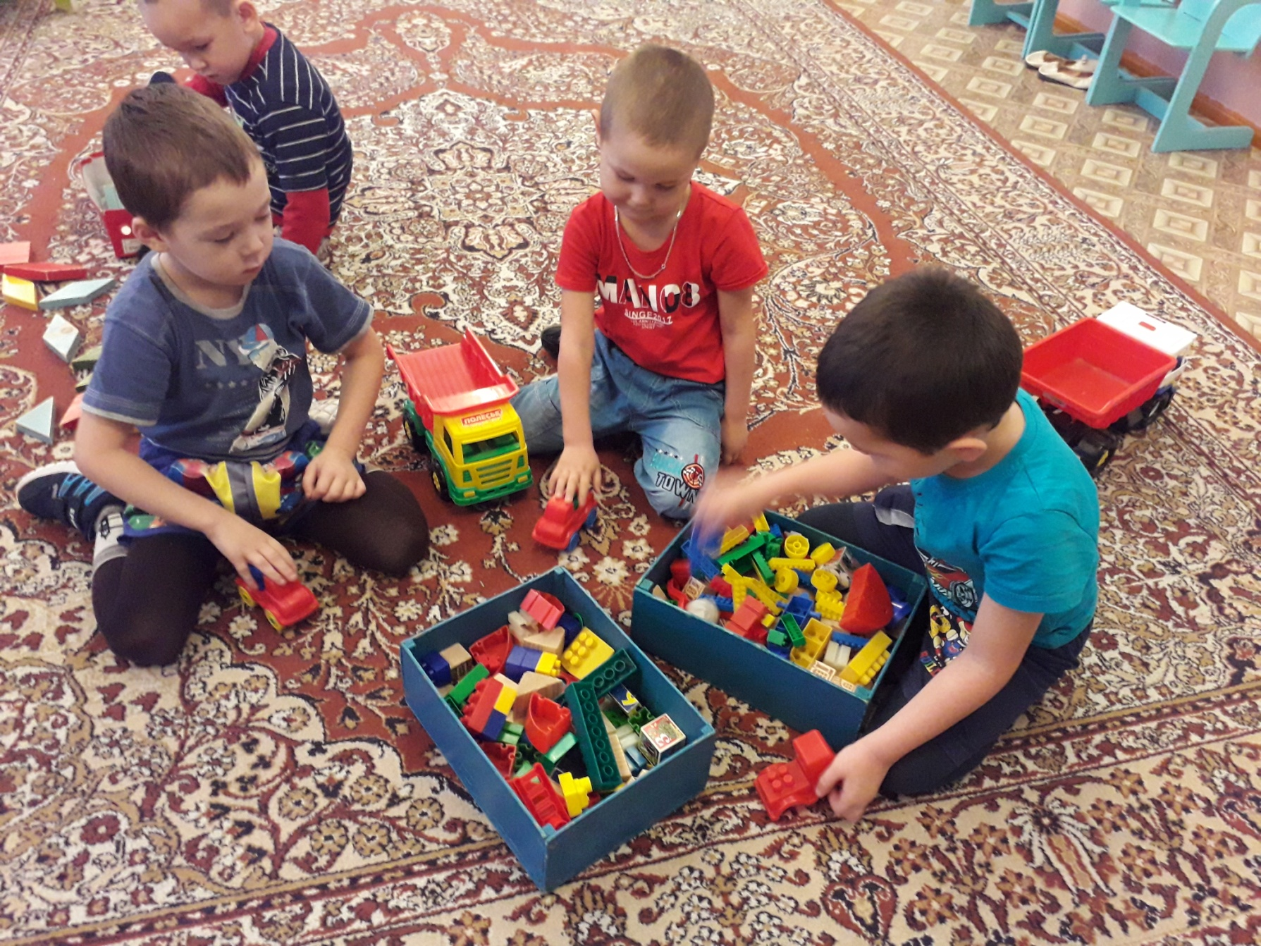

Slide 9
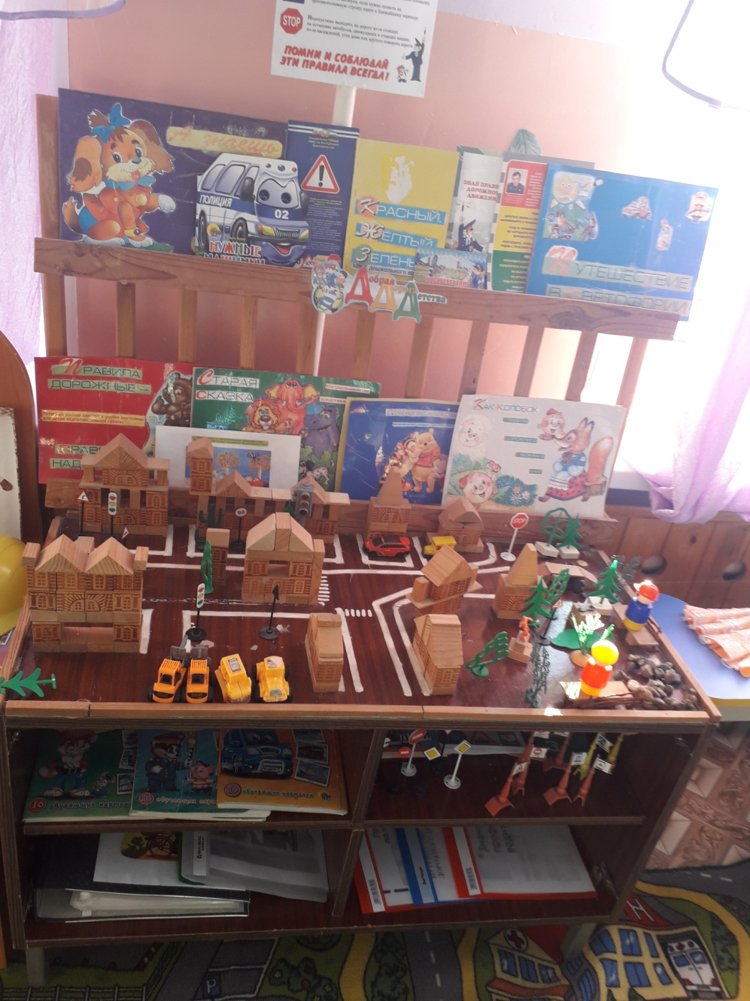

Slide 10


